Slide 1
Презентация к уроку русского языка
Тема: «Текст. Признаки текста»
Класс: 4
Подготовил Мурзаев Сергей Николаевич,
учитель русского языка
МБОУ «СОШ №136»
г. Казань
2015 г.

Slide 2
Прозвенел звонок. Мы начинаем наш урок. Любознательные в классе дети Обо всем хотят знать на свете. С добрым утром! Начат день. Первым делом гоним лень. На уроках не скучать, А работать и читать!

Slide 3
Двадцатое апреля. Классная работа.

Slide 4
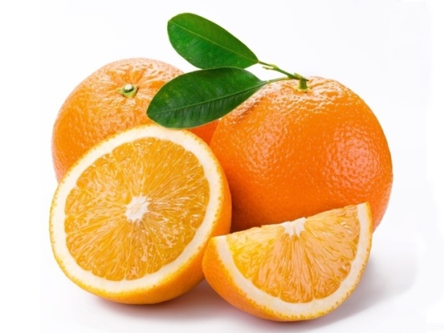
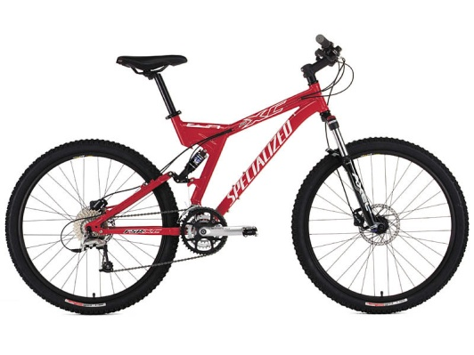
Распредели по группам.
Слова
Словосочетания
Предложения
Т…чет р…ка, бе…конеч…ное шо…е, б…гу быстро, соч…няю стихи, я счас…лив, мальчик учит…ся на отлич…но.

Slide 5
Проверка!!!
Слова
Апельсин;
Смеяться;
Велосипед.
Словосочетания
Бесконечное
шоссе;
Бегу быстро;
Сочиняю стихи.
Предложения
Течет река;
Я счастлив;
Мальчик учится
на отлично.

Slide 6
Восстановите логическую цепочку
Слова
Звуки
Слоги
Текст
Предложения
Буквы
Звуки
Буквы
Слоги
Слова
Предложения
Текст

Slide 7
Поиграем.
Я говорю предложение, если вы согласны, то сидите на месте, если нет - встаете.

Slide 8
Восстановить деформированное предложение.
1. Осенние, в, дни, зимовище, готовит, себе, ежик.
2. Заяц, на, белый, поляну, выскочил.
3. Книгу, Саше, интересную, очень, подарили.
4. Цветами, весь, яркими, луг, зарос.

Slide 9
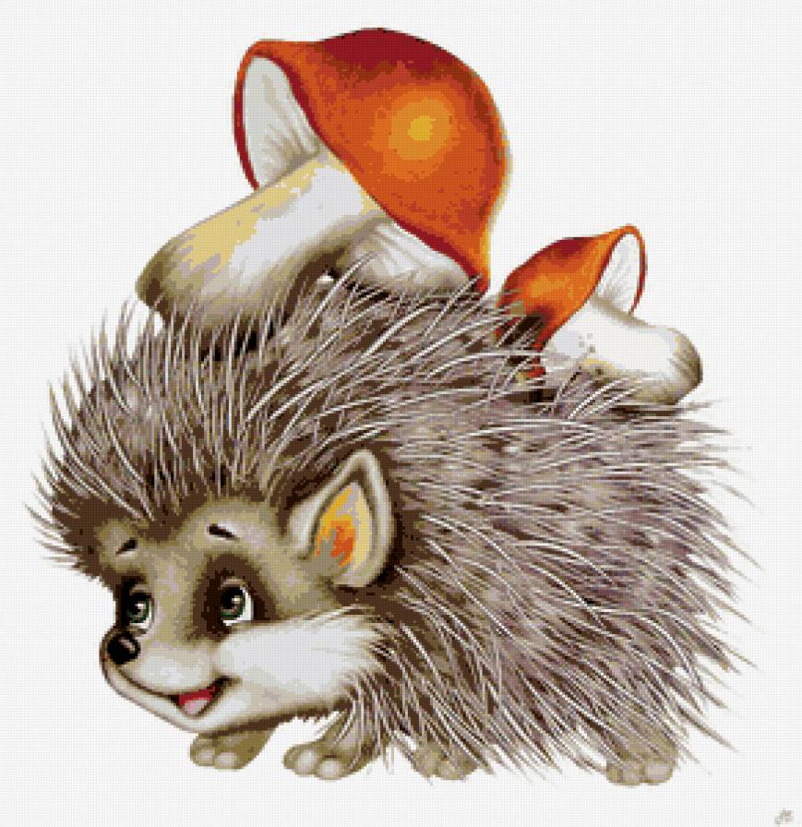
Текст.
1.В осенние дни готовит себе ежик зимовище. 2. Норка у ежа под старым пнем. 3. Днем и ночью т_скает он в норку листоч_ки и мох. 4.Скоро придет х_лодная зима. 5.Накроет его норку сугро_. 6.Под сугробом, как под теплым
одеялом, тепло ежу.

Slide 10
Физкультминутка

Slide 11
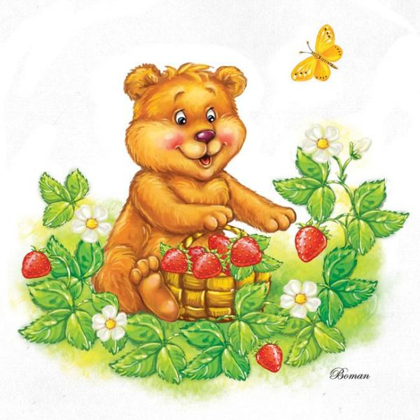
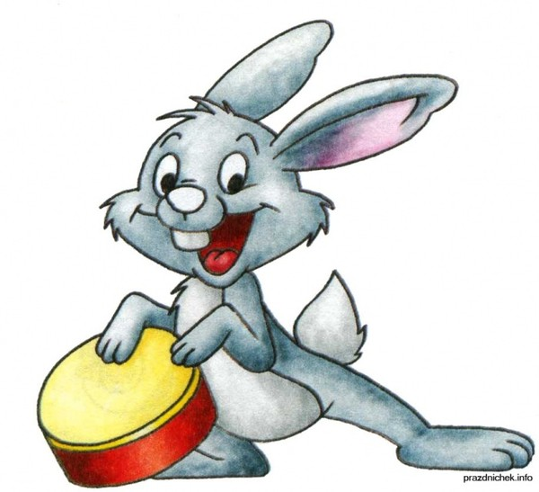
Работая в паре, составьте текст из трех предложений по картинкам

Slide 12
Признаки текста.
Текст состоит из нескольких предложений.
В тексте предложения связаны по смыслу.
У текста есть название, или можно дать название.
Все предложения в тексте объединены одной темой.
Текст состоит из 3 частей: начало, основная часть, концовка.

Slide 13
Индивидуальная работа.
Прочитать записи, найти текст, записать, обосновать свой выбор.
Осенью дети идут в школу. В гнезде было три птенца. Слоны выступали в цирке.

Slide 14
Индивидуальная работа.
Прочитать записи, найти текст, записать, обосновать свой выбор.
Брат и сестра играли дружно. Потом они поссорились. Дети разошлись по углам. Скоро им стало скучно.

Slide 15
Индивидуальная работа.
Прочитать записи, найти текст, записать, обосновать свой выбор.
Вот Коля поймал окуня. Там они ловят рыбу. Мальчики идут на реку. Над рекой кружат чайки.

Slide 16
Рефлексия
С какими новым понятием мы работали?
Продолжите предложения:
Текст состоит из _______________.
В тексте предложения ____________
Все предложения в тексте___________

Slide 17
Продолжите
Сегодня я узнал_______
Самым интересным для меня______
Мне непонятно_____________
Я еще хотел бы узнать________
Мне было трудно__________

Slide 18
Домашнее задание
Ответьте письменно на вопрос по прочитанному тексту с. 170

Slide 19
Пусть сбудутся все ваши мечты!

Slide 20
Источники
Конспект урока http://nsportal.ru/nachalnaya-shkola/russkii-yazyk/2014/01/15/konspekt-uroka-po-russkomu-yazyku-v-4-klasse-tekst
Конспект урока http://doc4web.ru/russkiy-yazik/konspekt-uroka-po-russkomu-yaziku-tekst-priznaki-teksta-klass.html
Картинки для оформления слайдов, взяты с https://yandex.ru/images

